Slide 1


RENSTRA dan Pengembangan Central Medical Unit
(Gedung Layanan Terintegrasi)
RSUD KH Ahmad Hanafiah - Sukadana

Slide 2
VISI 2026-2030
Menjadi rumah sakit rujukan regional yang modern, terintegrasi, unggul dalam pelayanan jantung, berbasis digital, dan berorientasi pada keselamatan pasien melalui pengembangan Central Medical Unit (CMU) sebagai ikon layanan kesehatan Kabupaten Lampung Timur

Slide 3
MISI
Menyelenggarakan pelayanan kesehatan yang cepat, tepat, aman, dan berorientasi pada mutu serta keselamatan pasien.
Mengembangkan layanan unggulan jantung terpadu mulai dari emergency cardiac care, diagnostik, ICU, hingga rehabilitasi medik.
Membangun dan mengoptimalkan Central Medical Unit (CMU) sebagai pusat layanan terintegrasi one stop service modern.
Mengembangkan sistem digitalisasi rumah sakit melalui penguatan SIMRS, rekam medis elektronik, integrasi layanan, dan manajemen data.
Meningkatkan kompetensi SDM kesehatan yang profesional, adaptif, dan berbudaya pelayanan prima.
Memperkuat tata kelola BLUD yang sehat, efisien, transparan, dan berorientasi kinerja.
Memperluas jejaring rujukan dan kolaborasi dengan pemerintah, BPJS, rumah sakit jejaring, institusi pendidikan, dan mitra strategis lainnya.

Slide 4
NILAI ORGANISASI
C M U – CARE
Collaborative → bekerja terintegrasi lintas profesi
Modern → adaptif terhadap teknologi dan inovasi
Unggul → berorientasi mutu dan kompetensi tinggi
Cepat
Akurat
Ramah
Empati

Slide 5
ANALISIS SWOT
Strengths (Kekuatan)
Status rumah sakit pemerintah daerah dengan dukungan regulasi dan pembiayaan pemerintah.
Lokasi strategis sebagai pusat rujukan wilayah Lampung Timur dan sekitarnya.
Pengembangan gedung Central Medical Unit (CMU) sebagai ikon transformasi layanan modern.
Konsep pelayanan terintegrasi one stop service yang meningkatkan efisiensi alur pasien.
Adanya rencana layanan unggulan jantung yang memiliki kebutuhan tinggi dan market besar.
Potensi peningkatan pendapatan BLUD melalui layanan spesialistik dan eksekutif.
Dukungan pengembangan digitalisasi SIMRS dan rekam medis elektronik.
Ketersediaan lahan dan peluang pengembangan fisik rumah sakit ke depan.
Weaknesses (Kelemahan)
Keterbatasan SDM subspesialis terutama dokter spesialis jantung, ICU, dan penunjang kritikal.
Ketergantungan terhadap pembiayaan BPJS/JKN.
Sistem informasi dan integrasi data pelayanan masih dalam tahap penguatan.
Keterbatasan alat kesehatan berteknologi tinggi untuk layanan jantung komprehensif.
Budaya pelayanan dan transformasi organisasi belum sepenuhnya seragam.
Keterbatasan kapasitas ICU, OK emergensi, dan layanan kritikal dibanding proyeksi kebutuhan.
Risiko tingginya biaya operasional gedung modern dan pemeliharaan alat kesehatan.

Slide 6
ANALISIS SWOT
Opportunities (Peluang)
Tingginya prevalensi penyakit kardiovaskular di Indonesia dan kebutuhan layanan jantung regional.
Dukungan transformasi kesehatan nasional dan penguatan sistem rujukan.
Potensi dukungan DAK, hibah, SMI, maupun pembiayaan pusat untuk layanan prioritas.
Perkembangan teknologi kesehatan digital dan telemedicine.
Potensi peningkatan kunjungan pasien rujukan dari kabupaten sekitar.
Peluang pengembangan layanan eksekutif dan non-JKN untuk meningkatkan revenue rumah sakit.
Kesempatan kerja sama pendidikan, pelatihan, dan jejaring dengan rumah sakit pusat jantung nasional maupun fakultas kedokteran.
Pertumbuhan kebutuhan masyarakat terhadap layanan cepat, modern, dan terintegrasi.
Threats (Ancaman)
Persaingan dengan rumah sakit swasta dan rumah sakit rujukan provinsi yang lebih maju.
Perubahan regulasi dan tarif BPJS/JKN yang dapat memengaruhi cashflow BLUD.
Tingginya biaya investasi dan maintenance alat kesehatan modern.
Risiko kekurangan dokter spesialis akibat kompetensi SDM kesehatan.
Perubahan ekspektasi masyarakat terhadap kualitas layanan rumah sakit.
Ancaman gangguan sistem digital dan keamanan data kesehatan.
Ketidakstabilan ekonomi yang dapat memengaruhi kemampuan pembiayaan daerah.
Risiko overload pasien apabila sistem rujukan meningkat tanpa diimbangi kapasitas layanan.

Slide 7
MATRlKS STRATEGI SWOT

Slide 8
ARAH STRATEGIS RENSTRA 5 TAHUN
1. Penguatan Layanan Unggulan Jantung
Cardiac emergency response 24 jam
Penguatan ICU/ICCU
Echocardiography & cath lab bertahap
Klinik jantung terpadu
Preventive cardiac center
2. Pengembangan CMU Sebagai Ikon Rumah Sakit
IGD modern terintegrasi
Radiologi cepat terpusat
ICU dan OK emergensi modern
Smart hospital workflow
Branding arsitektur rumah sakit modern regional

Slide 9
ARAH STRATEGIS RENSTRA 5 TAHUN
3. Transformasi Digital Rumah Sakit
Full electronic medical record
Dashboard manajemen real time
Bridging BPJS dan SISRUTE optimal
Digital KPI monitoring
4. Penguatan Keuangan BLUD
Revenue center layanan unggulan
Optimalisasi layanan non-JKN
Efisiensi operasional berbasis data
Costing dan tarif berbasis unit cost
5. Penguatan SDM dan Budaya Organisasi
Talent mapping
Clinical privilege berbasis kompetensi
Pelatihan emergency cardiac care
Budaya service excellence

Slide 10
Rancangan Konsep Central Medical Unit (CMU) – One Stop Service
Luas total bangunan ± 4.800 m²
Jumlah lantai: 4 lantai
Dimensi tapak: ± 42,5 m × 28,2 m (bentuk persegi panjang rasio 1,5 : 1)
Estimasi luas efektif per lantai: ± 1.200 m² gross area
Integrated Emergency & Acute Care Building dengan alur cepat IGD → diagnostik → tindakan → rawat intensif → rawat inap KRIS.
Konsep utama:
Pelayanan cepat terintegrasi
Alur pasien efisien
Diagnostik dan tindakan dalam satu gedung
Rawat inap KRIS di lantai atas
Mendukung RS tipe C menuju modernisasi layanan

Slide 11
Pembagian Alokasi Ruang Per Lantai

Slide 12
KONSEP PER LANTAI

Slide 13
ANALISA BIAYA
Di Indonesia 2025–2026, bangunan standar menengah berada di kisaran Rp4–6 juta/m², sedangkan bangunan spesifik fasilitas kesehatan bisa jauh lebih tinggi tergantung spesifikasi.
Untuk CMU RSUD daerah seperti Sukadana, estimasi realistis:
Struktur & arsitektur RS standar: ± Rp9–11 juta/m²
Dengan MEP rumah sakit: ± Rp12–15 juta/m²
Jika banyak alat high-end dan interior premium: bisa > Rp18 juta/m²

Slide 14
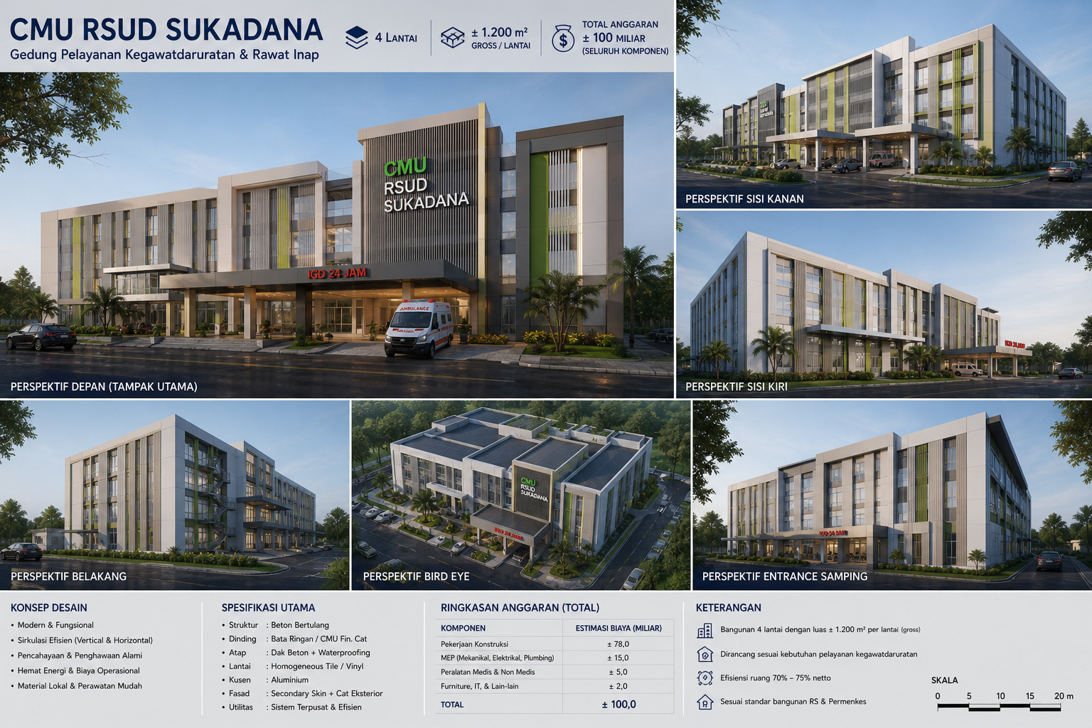

Slide 15
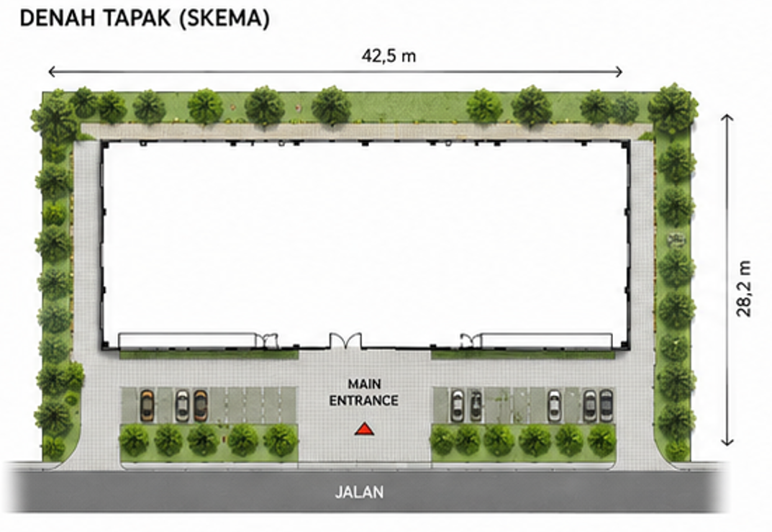
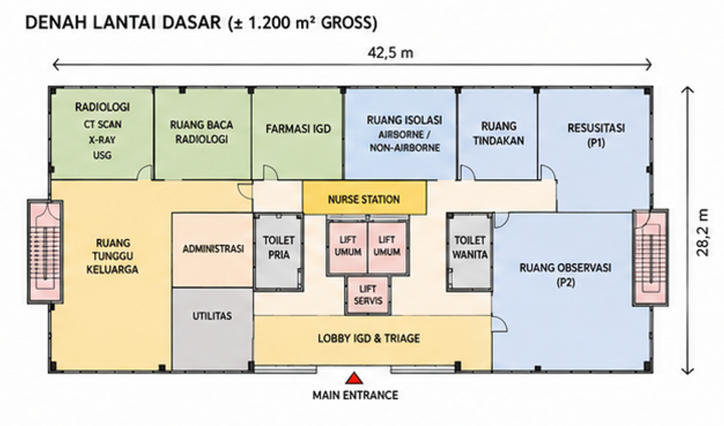
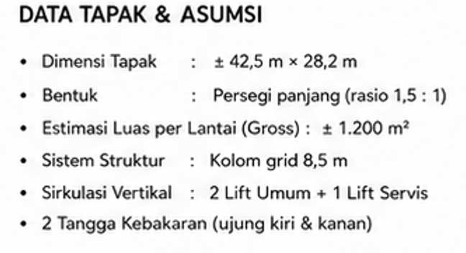
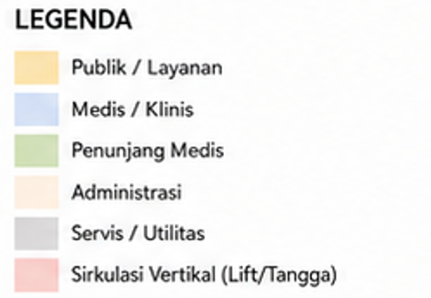
DENAH

Slide 16
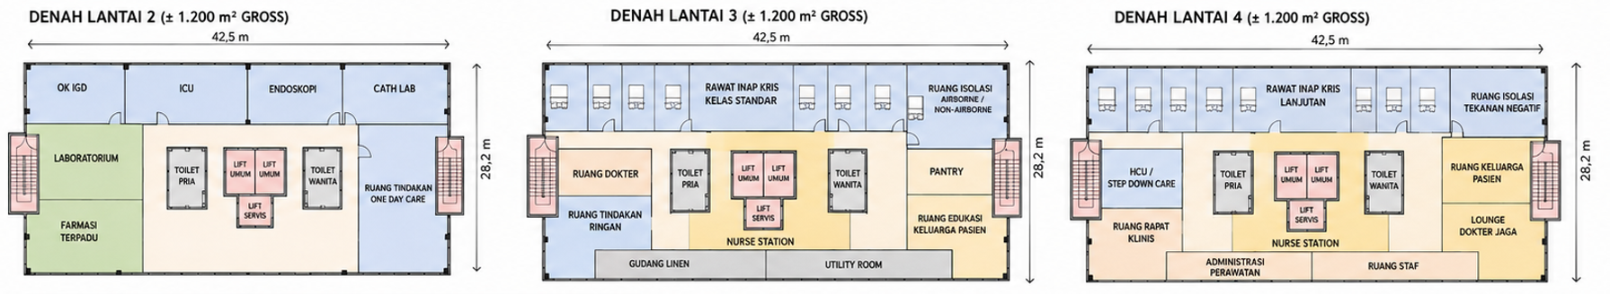
DENAH

Slide 17






Jl. Jenderal Sudirman, KM 3,5 Palembang 30126
@palembangrsmh
www.rsmh.co.id
creator rsmh

